Slide 1
Partie II. écritures comptables b) Ecriture au journal - les ventes
2. Enregistrement au journal des produits
Définition : opération générant un « enrichissement » pour l’entreprise
Date de l’écriture : Lors de la livraison du bien ou de l’achèvement de la prestation de service (lors de l’émission de la facturation).
Compte de classe 7
Exploitation (70x) : Produits finis, marchandises, services
Subvention (74) : Sommes reçues de collectivité publiques
Financiers (76x) : Produits financiers
Exceptionnels (77x) : Evènement majeur et inhabituel (Cession d’immobilisation, dommages et intérêts etc…)
L’état collecte de la TVA (20 %) sur les ventes (TVA collectée : 44571)
Le client devra régler le TTC (toutes taxes comprises)
Le produit comptable constaté par notre entreprise est le HT (hors taxe)
Modalités de règlement

Slide 2
Partie II. écritures comptables b) Ecriture au journal - les ventes
2. Enregistrement au journal des produits
(i) Ventes de produits finis (1000 €), règlement comptant
TTC
 |  | Date (facturation / livraison) |  | Débit | Crédit
512/53/411 |  | Règlement |  | 1.200
 | 7xx |  | Ventes de …. |  | 1.000
 | 44571 |  | TVA collectée |  | 200
Ventes de produits finis (facture n° xxxxx)
HT (après remise)
TVA
(20% * HT)

Slide 3
Partie II. écritures comptables b) Ecriture au journal - les ventes
2. Enregistrement au journal des produits
(i) Ventes de produits finis (1000 €), règlement comptant
TTC
 |  | Date (facturation / livraison) |  | Débit | Crédit
512/53/411 |  | Règlement |  | 1.200
 | 7xx |  | Ventes de …. |  | 1.000
 | 44571 |  | TVA collectée |  | 200
Ventes de produits finis (facture n° xxxxx)
HT (après remise)
TVA
(20% * HT)
Les numéros de comptes des produits (7xx : ventes de …)
Les modalités de règlement (53, 512, 411)
Les montants

Slide 4
Partie II. écritures comptables b) Ecriture au journal - les ventes : le numéros de compte des produits
2. Enregistrement au journal des produits : Quelques questions pour découvrir la numérotation des comptes :
1. Quels vont être les comptes de produits utilisés par des entreprises (i) industriels, (ii) de négoce et (iii) de service
701 (Ventes de produits finis), _________________________
702 (ventes de produits intermédiaires) _________________________
703 (ventes de produits résiduels) _________________________
704, 705, 706 (Travaux études et prestation de service) _________________________
707 (Ventes de marchandises) _________________________
2. Le compte 708 (Produit des activités annexes) permet de comptabiliser
Les intérêts des prêts faits à nos salariés // b) Les locations de biens // c) les opérations relatives à l’activité principale de l’entreprise // d) la mise à disposition de salariés
3. Le chiffre d’affaires correspond
A la somme des ventes TTC ; b) à la somme des ventes HT ; c) à la somme des comptes de classe 70
4. Pour l’enregistrement d’une vente, on se place du côté
Du fournisseur ; b) de l’acheteur ; c) du client

Slide 5
Partie II. écritures comptables b) Ecriture au journal - les ventes : les modalités de règlement
Réglé comptant avec un l’argent liquide ⬄ débit 53 « caisse »
Réglé comptant par chèque, carte ou virement ⬄ débit 512 « banque »
Si l’énoncé dit règlement « comptant » : 53 ou 512 sont justes
 |  | Date (facturation / livraison) |  | Débit | Crédit
53 |  | Caisse |  | 1.200
 | 7xx |  | Ventes de …. |  | 1.000
 | 44571 |  | TVA collectée |  | 200
Ventes de ……………………(facture n° xxxxx)
 |  | Date (facturation / livraison) |  | Débit | Crédit
512 |  | Banque |  | 1.200
 | 7xx |  | Ventes de …. |  | 1.000
 | 44571 |  | TVA collectée |  | 200
Ventes de ……………………(facture n° xxxxx) ; chèque n°xxx

Slide 6
Partie II. écritures comptables b) Ecriture au journal - les ventes : les modalités de règlement
Réglé plus tard ⬄ débit 411 « client »
Au moment du règlement ⬄ débit 512 « banque » et crédit 411xxx
=> Si règlement à 60 jours ⬄ Compter 60 jours à partir de la date de facture
=> Si règlement à 45 jours, fin de mois ⬄ Compter 45 jours à partir de la fin du mois
 |  | Date (facturation / livraison) |  | Débit | Crédit
411 |  | Clients |  | 1.200
 | 701 |  | Ventes de produits finis |  | 1000
 | 44571 |  | TVA collectée |  | 200
Ventes produits finis (facture)
Flux juridique entrant :
Le client nous doit 1.200
 |  | (60 jours après facturation / paiement) |  | Débit | Crédit
512 |  | Banque |  | 1.200
 | 411 |  | Clients |  | 1.200
Règlement facture xxx
Flux monétaire entrant
Annulation de la dette du client

Slide 7
Partie II. écritures comptables b) Ecriture au journal - les ventes : les RRR
Cas d’une facture avec RRR
Ex. Facture HT 1.000 € ; remise 10 %
 |  | Date (facturation / livraison) |  | Débit | Crédit
512 |  | Banque |  | 1.080
 | 701 |  | Ventes de produits finis |  | 900
 | 44571 |  | TVA collectée |  | 180
Ventes produits finis (facture xxx)
1000 * 0,9 = 1.000 * (1-0,1)
900 * 0,2
Attention : cela ne concerne que les remises à caractère commercial (RRR) faites sur la facture originale. Cela ne concerne pas les remise relative à des conditions de règlements ou remise appliquées après première facturation.

Slide 8
Partie II. écritures comptables b) Ecriture au journal - les ventes
Exercice 1 : Ecritures de ventes
Exercice sur les ventes : L’entreprise Autosur est spécialisée dans le négoce, la réparation de postes à soudure. Elle commercialise également les éléments nécessaires au fonctionnement des postes (métaux, pièces détachées, torches, casques …). La totalité de son CA est soumis à TVA (20 %).
Date | Nom Client | Facture | Objet de la facture (quantité) | Règlement | Montant HT (uni) | Numéro de compte
04/10 | Betrand | 411 23 | Réparation poste | Cash | 450
08/10 | Acier T | 411 90 | Vente casques (3) | 45 jours fin de mois par virement | 150
11/10 | Recycl | 411 11 | Vente de poste (2) | Chèque | 2.500
16/10 | Mois | 411 22 | Ventes de déchet (alu) | 60 jours par chèque | 45
Après avoir renseigné les numéros de comptes pour chacune des facturations, passez les écritures comptables des quatre premières ventes ainsi que leurs encaissements.

Slide 9
Partie II. écritures comptables b) Ecriture au journal - les ventes
Exercice 1 : Ecritures de ventes

Slide 10
Partie II. écritures comptables b) Ecriture au journal - les ventes
Exercice 1 : Ecritures de ventes

Slide 11
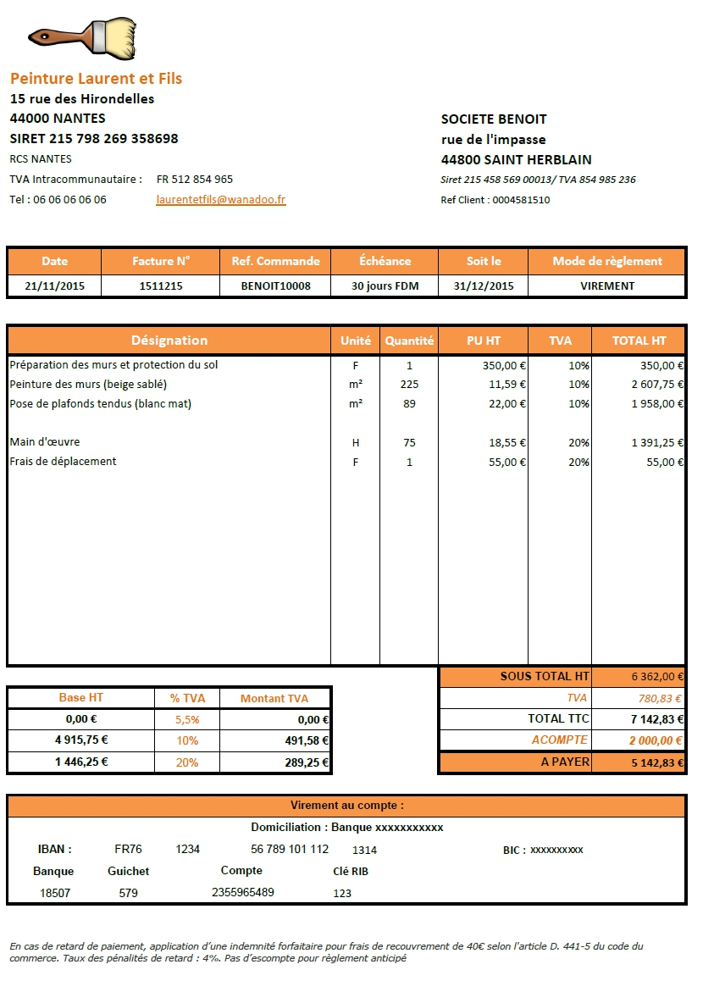
Partie II. écritures comptables b) Ecriture au journal - les ventes
Exercice 2 : Comptabilisation suite à facture de ventes
Lecture de facture et enregistrement d’écritures (Facture) :
Nous sommes Peinture Laurent et Fils,
Schématisez l’opération
- passez les écritures pour 2015.

Slide 12
Partie II. écritures comptables b) Ecriture au journal - les ventes
Exercice 2 : Comptabilisation suite à facture de ventes

